Slide 1

¿Y CÓMO ES ÉL?

Slide 2
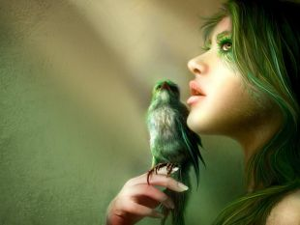
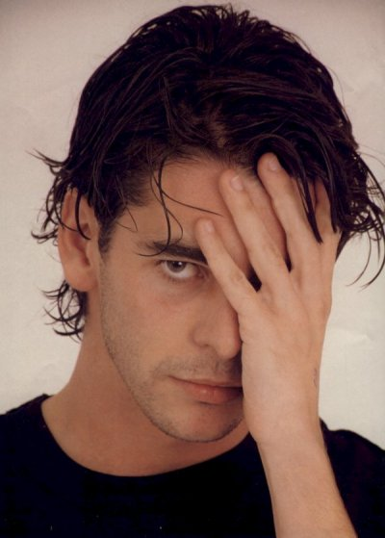
Mirándote a los ojos juraría
que tienes algo nuevo que contarme.

Slide 3
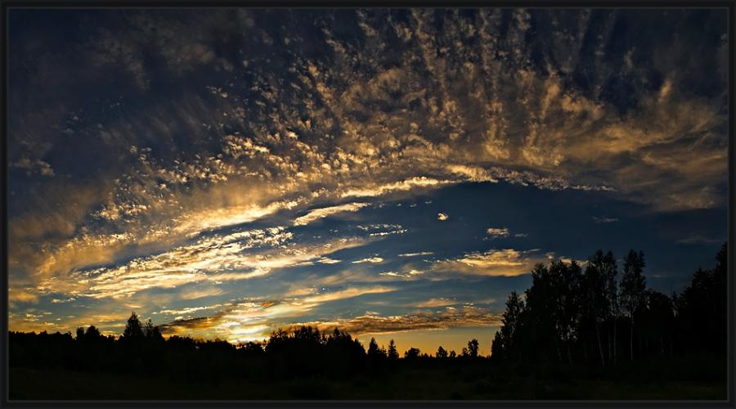
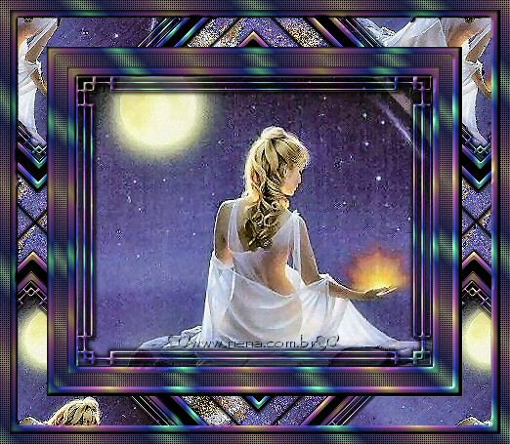
Empieza ya mujer no tengas miedo,

Slide 4



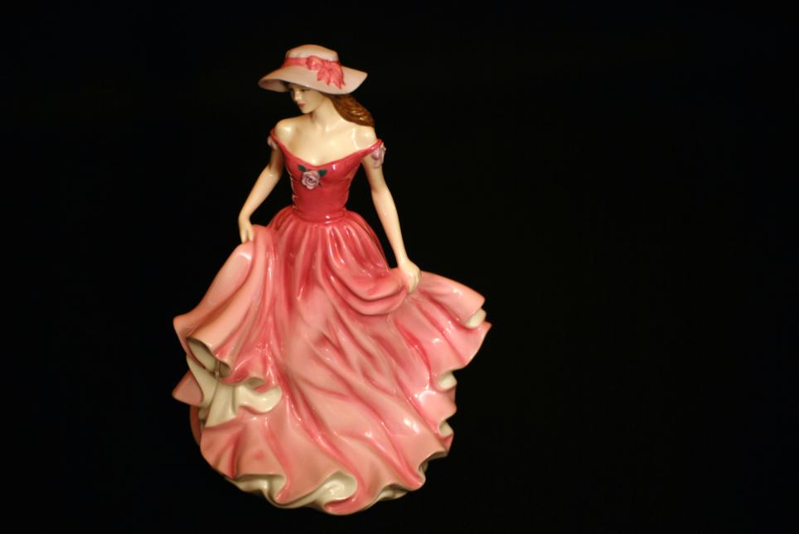
quizá para mañana sea tarde,
quizá para mañana sea tarde,

Slide 5

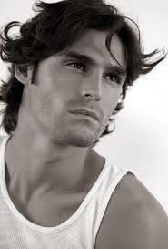
¿Y cómo es él?

Slide 6


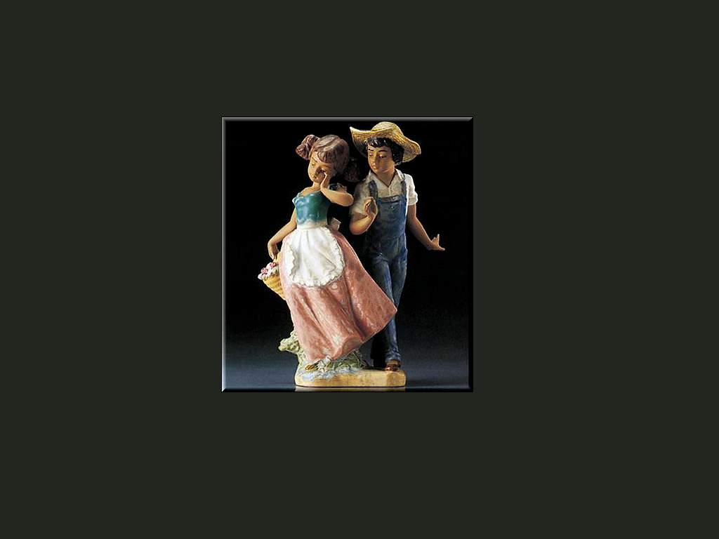

¿En qué lugar se enamoró de ti?

Slide 7


¿De dónde es?
¿A qué dedica el tiempo libre?

Slide 8



Pregúntale,

Slide 9
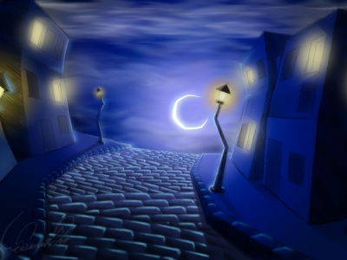

¿Por qué ha robado un trozo de mi vida?.
Es un ladrón
que me lo ha robado todo.

Slide 10


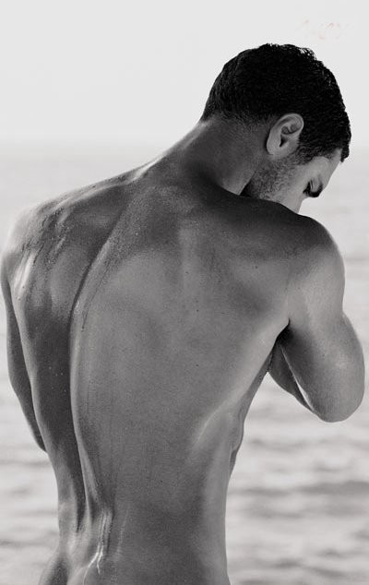

¿Y cómo es él?

Slide 11
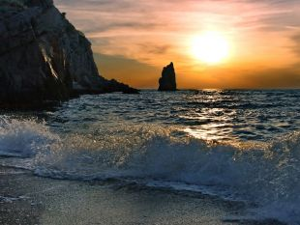

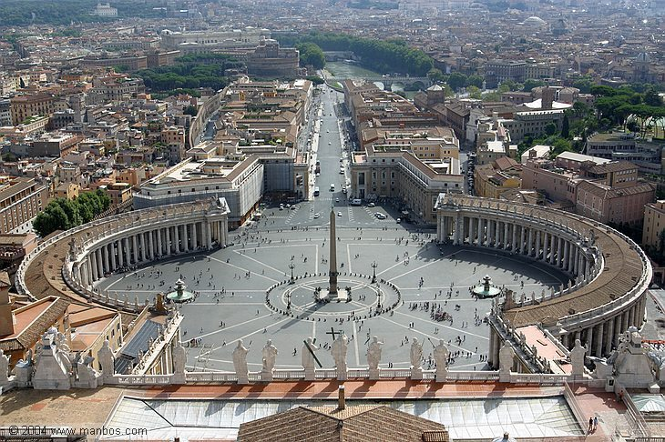
¿De dónde es?
¿En qué lugar se enamoró de ti?
¿De dónde es?

Slide 12


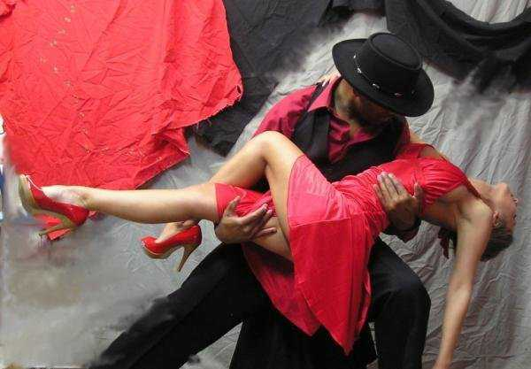

¿A qué dedica el tiempo libre?

Slide 13



Pregúntale,

Slide 14


¿Por qué ha robado un trozo de mi vida?.
Es un ladrón,
que me lo ha robado todo.

Slide 15
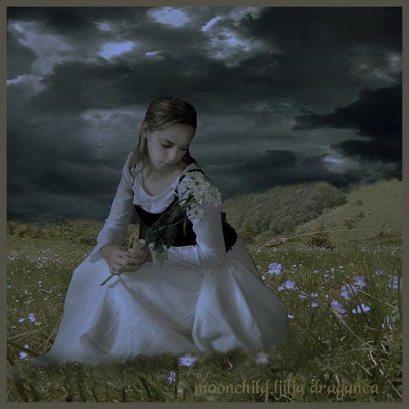



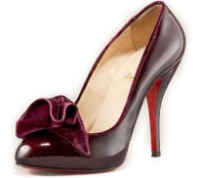
Arréglate mujer que se hace tarde
y llévate el paraguas por si llueve.

Slide 16

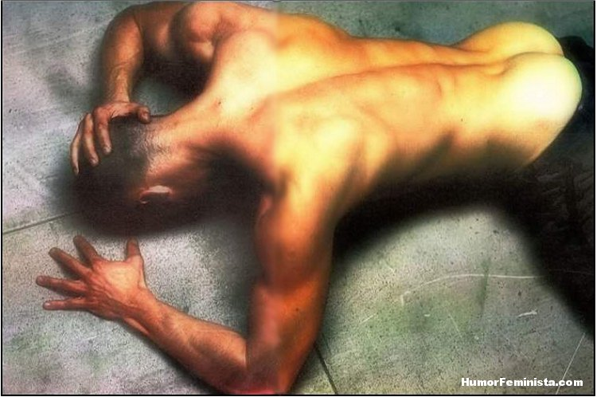
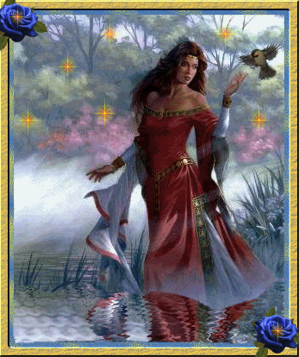
Él te estará esperando para amarte
y yo estaré celoso de perderte.

Slide 17

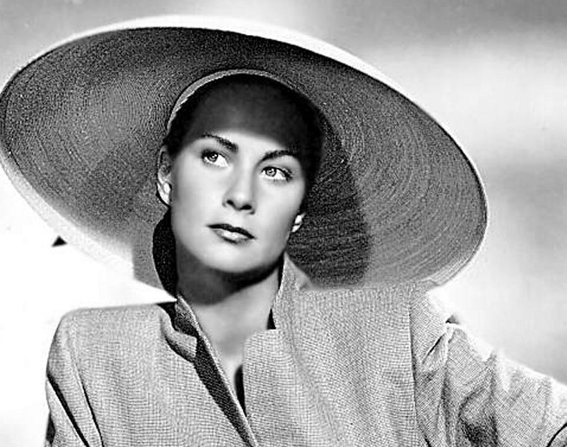
Y abrígate,
te sienta bien ese vestido gris

Slide 18



Sonríete,
que no sospeche nunca que has llorado.

Slide 19

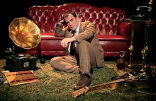

Y déjame,
que vaya preparando mi equipaje.

Slide 20

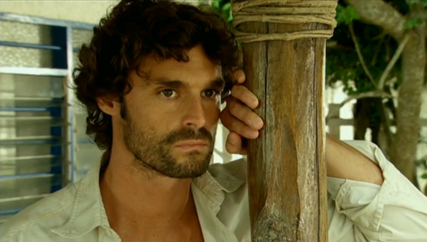
Perdóname,
si te hago esta pregunta:

Slide 21
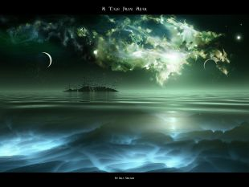
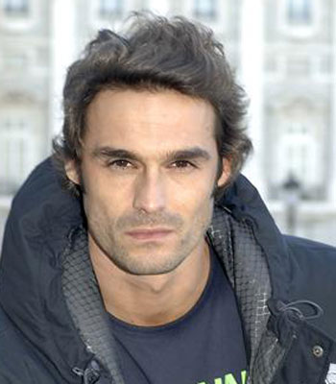

¿Y cómo es él?

Slide 22



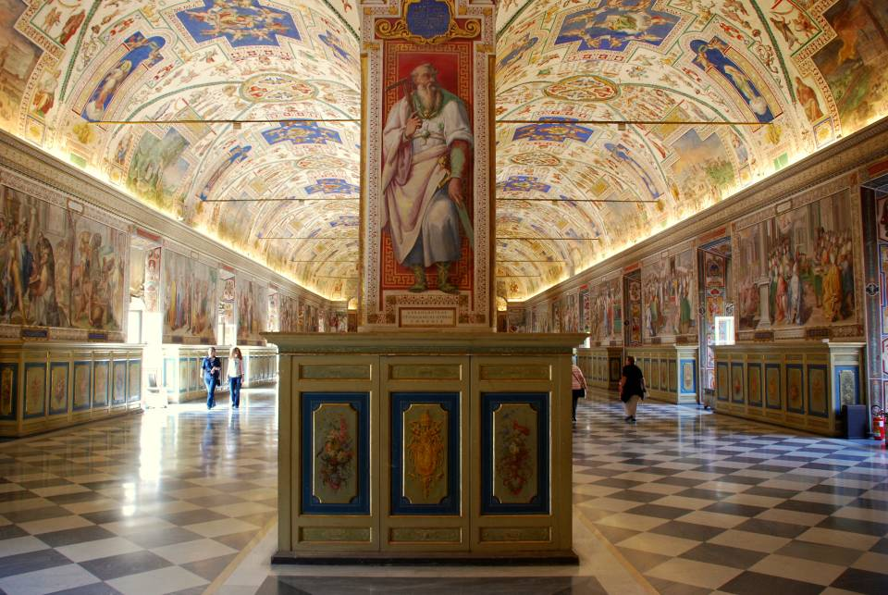
¿En que lugar se enamoró de ti?
¿De dónde es?

Slide 23

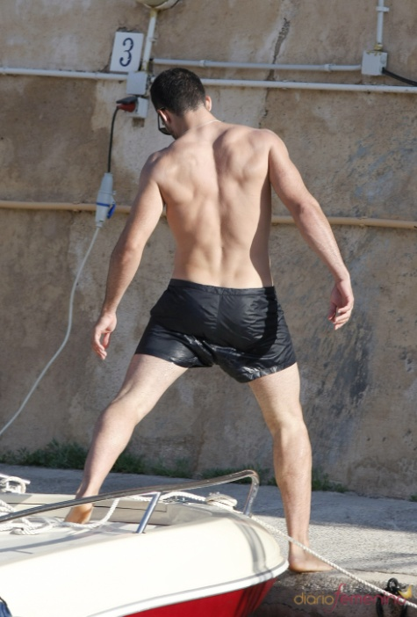
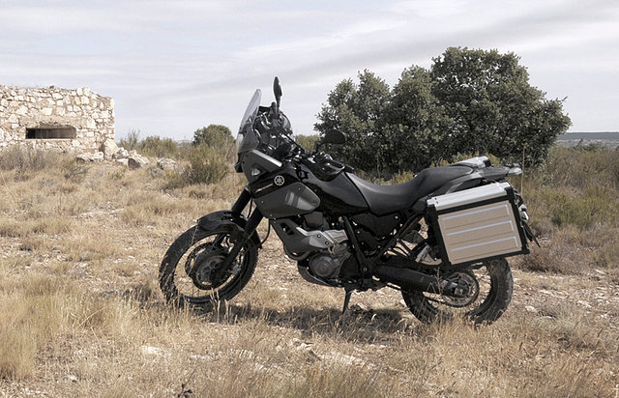
¿A qué dedica el tiempo libre?

Slide 24

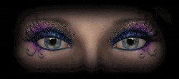
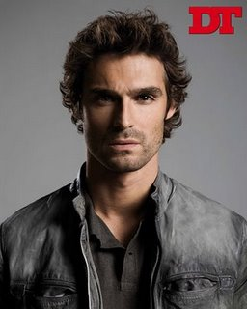
Pregúntale,

Slide 25
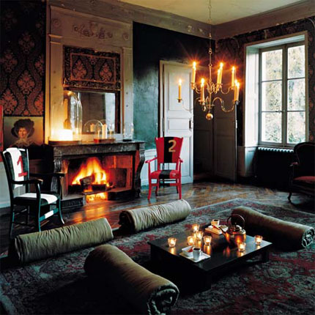
¿Y cómo es él?
¿Porqué ha robado un trozo de mi vida?.
Es un ladrón.
que me lo ha robado todo.

Slide 26
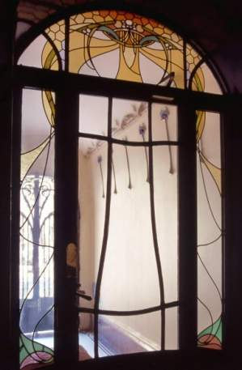
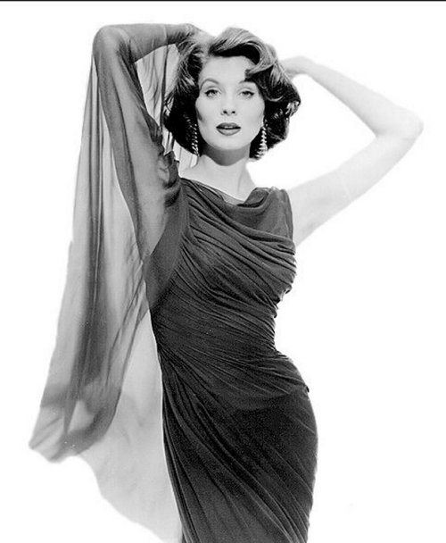


Slide 27

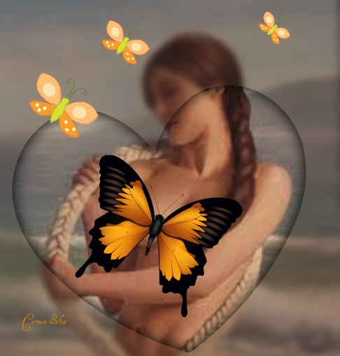


Slide 28



Slide 29

Pregúntale,

Slide 30
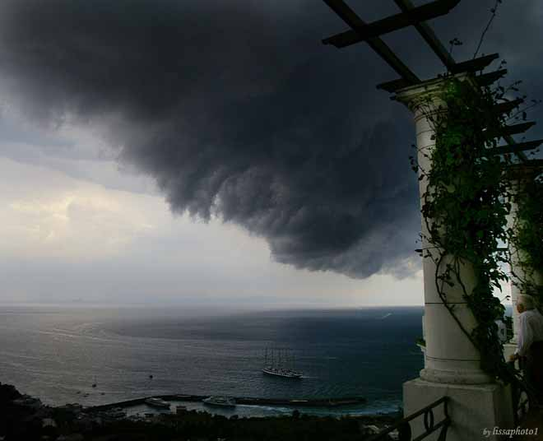
Porqué ha robado un trozo de mi vida?
Es un ladrón,
que me lo ha robado todo.

Slide 31
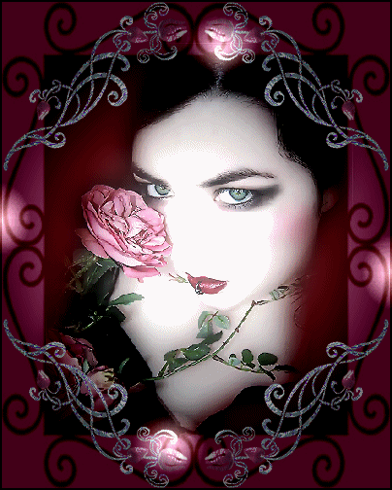
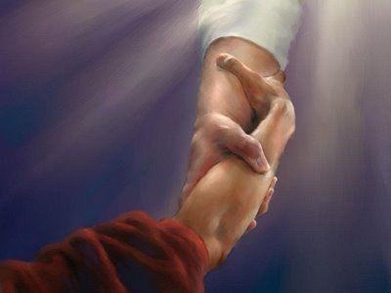

Slide 32
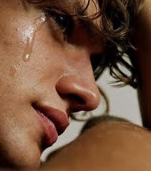
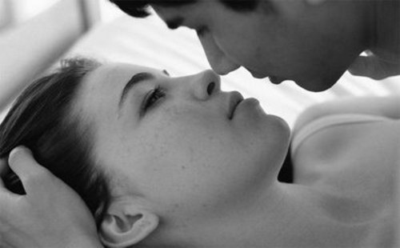


Slide 33

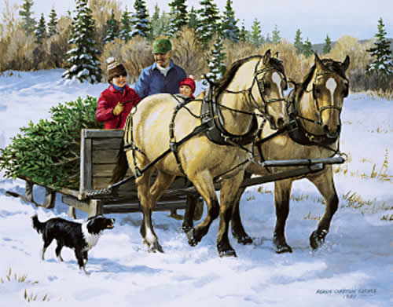

Slide 34
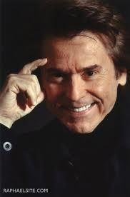


IMÁGENES:
INTERNET
MÚSICA:
“Y CÓMO ES ÉL”
EN LA VOZ DE
RAPHAEL
DISEÑO:
MARÍA TERESA ESPÍN
2013

Slide 35
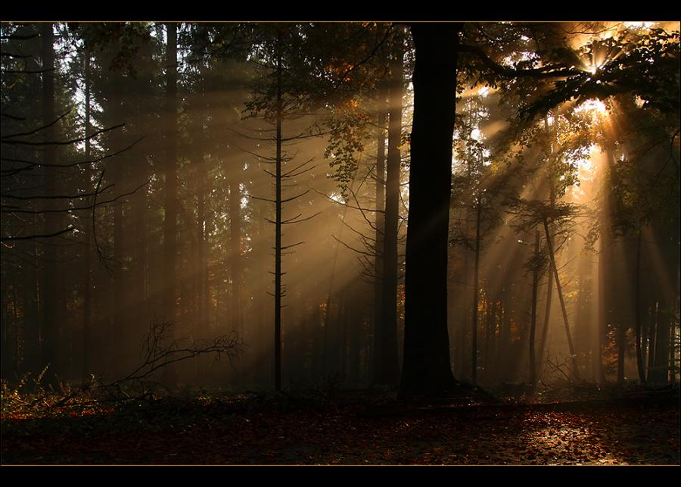

Slide 36



Accede a la sección que desees desde aquí:
Propia Creación
De la Red
Dedicatorias | Fechas Especiales | Graciosos
Historia y Arte | Lugares | Musicales
Naturaleza y Ciencias | Política | Reflexión
Religiosos | Románticos | Salud
Dedicatorias | Fechas Especiales | Graciosos
Historia y Arte | Lugares | Musicales
Naturaleza y Ciencias | Política | Reflexión
Religiosos | Románticos | Salud
Si deseas recibir pps periódicamente en tu correo electrónico subscríbete aquí:

